Slide 1


Technical Writing and Presentation Research Ethics
TRƯỜNG ĐẠI HỌC BÁCH KHOA HÀ NỘI
HANOI UNIVERSITY OF SCIENCE AND TECHNOLOGY
SOICT - 2020

Slide 2
Contents
Introduction
Plagiarism

Slide 3
INTRODUCTION

Slide 4
Introduction
Science is built on trust
Researchers are expected to be honest and research is undertaken ethically
Be honest, trustworthy, fair
Repect privacy: prevent re-identification of anonymized data, protect data from unauthorized access, inform users what data is being collected, etc.
...
No international academic police force, rule of law, investigative agency ☺

Slide 5
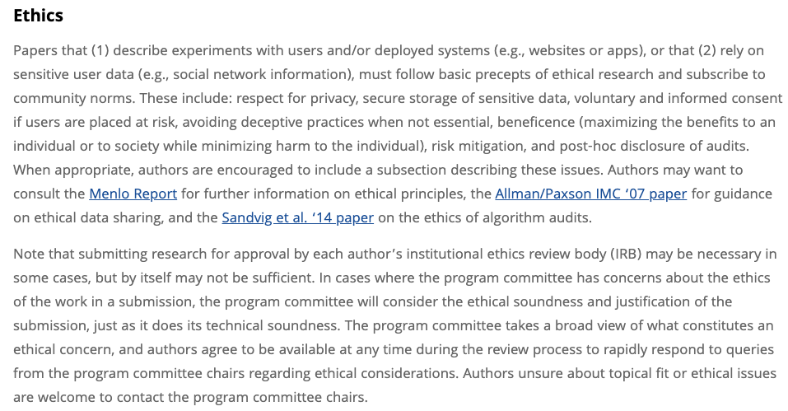
Code of Ethics - Examples
WWW Conference 2020

Slide 6
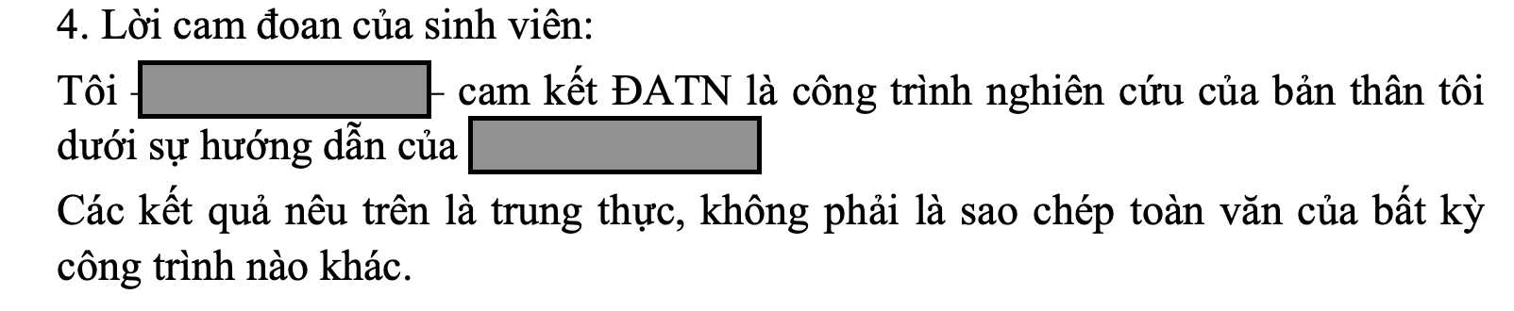
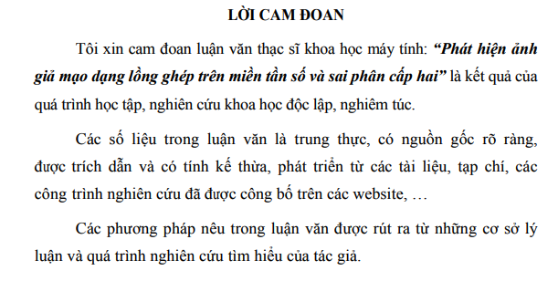
Code of Ethics - Examples
Student’s Thesis

Slide 7
Code of Ethics - Copyright
Ownership of ideas and description of them in form of:
concepts
inventations
codes
documents (text, images, videos, etc.), etc.
A publication
Content: made by author
Copyright: author assigns copyright to publisher
Publisher owns the text, figures, diagrams, etc.

Slide 8
Main types of fraud
Plagiarism: the use of a colleague’s work without clear attribution and citation
Falsification of data: to obtain required outcome that differs from the actual results
Fabrication: the experiments, data or entire study are made up
Notes:
Falsification: sự làm giả
Fabrication: sự bịa đặt, hư cấu
misconduct: hành vi không đứng đắn, sai trái

Slide 9
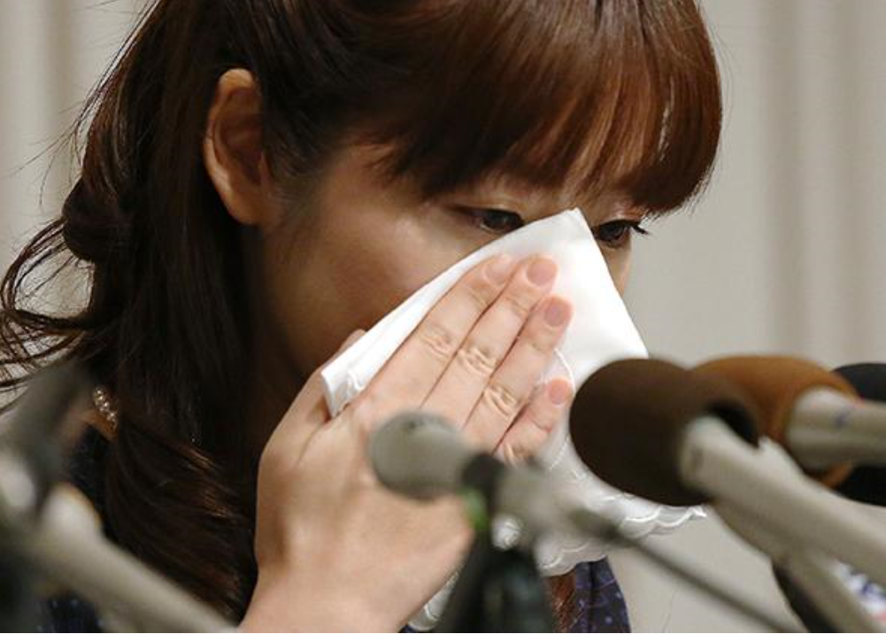
Frauds - Examples
Falsifying stem cell research
Haruko Obokata, a researcher in Japan, was found guilty of falsifying data in a paper she wrote for the prestigious journal Nature in 2014.
Her fraud rocked the stem cell research community.
https://slate.com/technology/2014/08/fraud-in-stem-cell-research-japanese-biologist-yoshiki-sasai-commits-suicide-at-riken.html
Notes:
bà Obokata đã công bố công trình nghiên cứu của mình trên tạp chí uy tín Nature, nói rằng tế bào gốc có thể được tạo ra nhanh hơn và rẻ hơn.
Viện nghiên cứu Riken sau đó đã thử lặp lại các kết quả của bà, nhưng không thành công, làm dấy lên nghi ngờ rằng bà đã làm giả công trình nghiên cứu.
Bà Obokata sau đó bị buộc tội có hành vi sai trái. Bài báo về nghiên cứu của bà cũng bị rút khỏi tạp chí Nature.
Ngày 19-12, bà Obokata thông báo từ chức. Tuy nhiên bà không thừa nhận gian lận trong nghiên cứu, thay vào đó bà nói: "Tôi đã làm việc cật lực trong ba tháng để có được kết quả đáng kể trên, nhưng giờ tôi quá mệt mỏi và vô cùng bối rối ...".
"Tôi nhận trách nhiệm vì đã gây phiền hà cho một số người vì sự thiếu kinh nghiệm của tôi. Tôi thậm chí không thể tìm được từ ngữ nào để xin lỗi", bà nói thêm.
Theo BBC, Viện nghiên cứu Riken đã chấp thuận đơn từ chức của bà.
Tế bào gốc có thể trở thành bất kỳ loại mô nào trên cơ thể người và có tiềm năng rất lớn trong y học. Chúng đã và đang được nghiên cứu để điều trị các tổn thương do đau tim và giúp phục hồi thị lực.

Slide 10
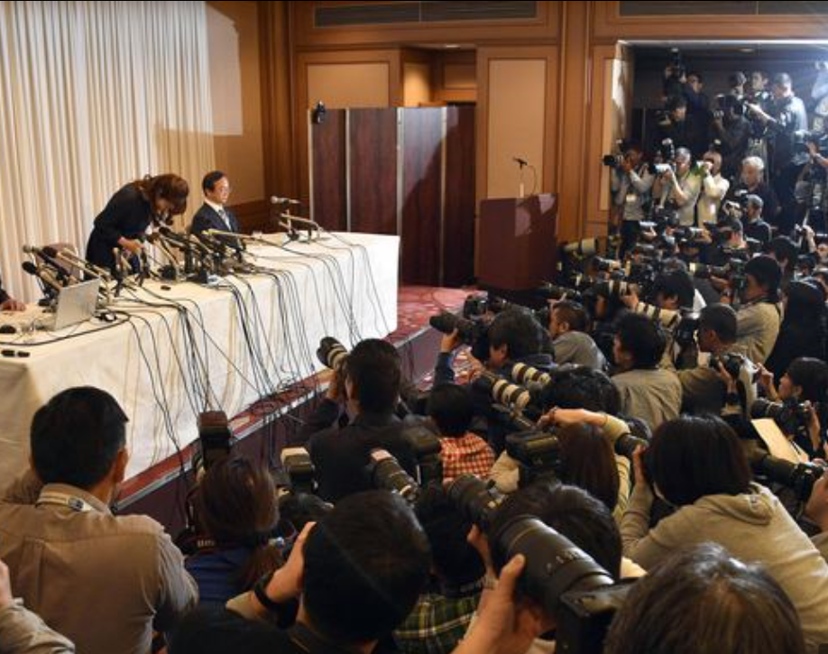
Frauds - Examples
How did the international science community react?
‘[This is] one of the biggest science scandals in recent history…[The papers] were retracted in July after Nature discovered that the papers included plagiarized writing, misidentified images, and misreported data.’
Hu. Jane, C. 2014 ‘Why Do Scientists Commit Fraud?’ Slate.
Why did Obokata falsify and plagiarise her research?
If you were her colleague, what advice would you give to Obokata?
https://www.bing.com/videos/search?q=tearful+apology+from+japanse+scientist&&view=detail&mid=420F5934B5544476C2B1420F5934B5544476C2B1&&FORM=VRDGAR

Slide 11
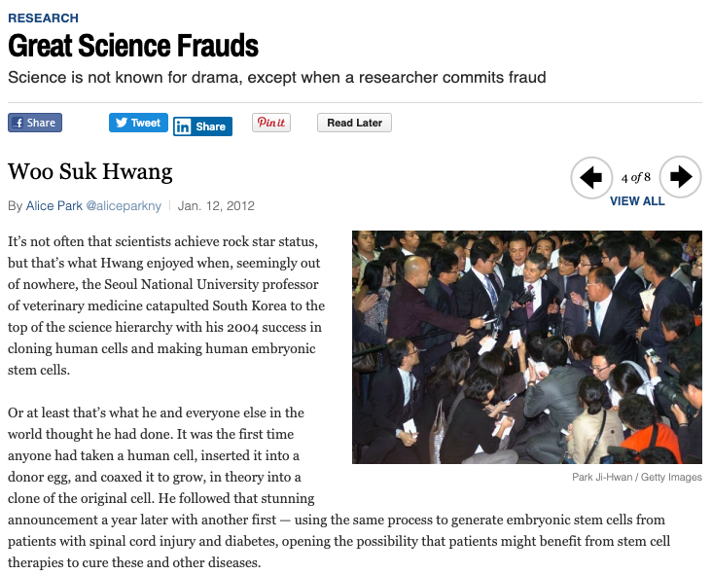
Frauds - Examples
Notes:
Bà không phải là nhà khoa học đầu tiên dính líu đến bê bối tế bào gốc.
Năm 2004, ông Hwang Woo Suk - nhà khoa học tế bào gốc rất nổi tiếng của Hàn Quốc lúc đó, cũng phải từ chức sau khi bị phát hiện làm giả một nghiên cứu tế bào gốc. Ông còn bị phạt tù do tội biển thủ và mua trứng người bất hợp pháp.
Năm 2004, Tiến sĩ Hwang Woo Suk viết một bài báo đăng trên tạp chí "Khoa học" nổi tiếng của Mỹ rằng nhóm nghiên cứu của ông đã tạo ra được tế bào gốc từ phôi thai người được nhân bản vô tính. Nếu đúng như vậy thì đây là bước đột phá chưa tùng có trong ngành y học và có thể mang lại cơ hội chữa trị nhiều bệnh hiểm nghèo. Tiến sĩ Hwang Woo Suk trở thành nhà khoa học nhân bản nổi tiếng thế giới, được chính phủ và các tổ chức cấp vốn hỗ trợ công trình nghiên cứu. Tuy nhiên, giới khoa học đã chứng minh tế bào gốc mà tiến sĩ Hwang Woo Suk nói đến không được tạo ra từ nhân bản vô tính.
Một điều an ủi cho tiến sĩ Hwang Woo Suk là nhóm thanh tra thừa nhận chú chó nhân bản đầu tiên trên thế giới ra đời từ phòng thí nghiệm của ông là có thật.
Ông bị mất việc, đền bù lại tiền cho nhà nước, và kết án 6 tháng tù treo vì tội tham ô và vi phạm đạo đức

Slide 12
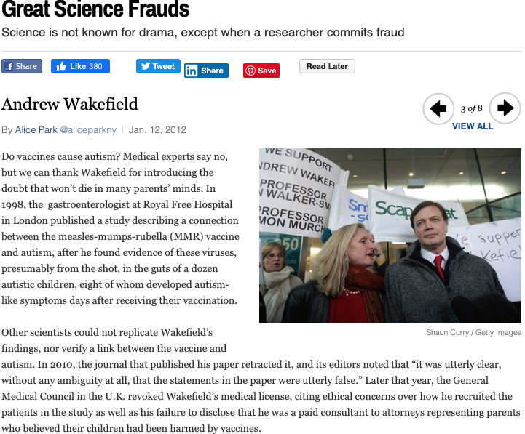
Frauds - Examples
Notes:
Năm 1998, bác sỹ Wakefield bất ngờ tuyên bố trên tờ Lancet đã tìm ra nguyên nhân dẫn đến bệnh tự kỷ ở trẻ. Theo nghiên cứu của Wakefield, những vaccine ngăn ngừa bệnh sởi, quai bị, rubella tiêm cho trẻ ngay từ khi còn nhỏ chính là nguồn gốc của căn bệnh tự kỷ. Tuyên bố này đã gây sốc cho giới khoa học và rất nhiều bậc làm cha, mẹ bởi việc tiêm chủng phòng ngừa các bệnh con người dễ mắc phải như bệnh sởi là điều bắt buộc. Sau đó, một số đông những người làm cha, mẹ đã "tẩy chay" thuốc chủng ngừa và yêu cầu các nhà khoa học làm rõ vấn đề này.
Từ cuộc "tẩy chay" đó, các nhà khoa học chính thức bắt tay tìm hiểu nghiên cứu của Wakefield nhưng họ không tìm ra được mối liên quan của vaccine chủng ngừa với căn bệnh tự kỷ. Cuối cùng, tạp chí BMJ của Hiệp hội Y khoa Anh uy tín chỉ đích danh nghiên cứu của nhà khoa học Andrew Wakefield hoàn toàn là gian lận. Các cuộc nghiên cứu sau đó khẳng định rằng không hề có mối liên hệ nào giữa bệnh tự kỷ và vaccine phòng ngừa.
Nghiên cứu của bác sỹ Wakefield bị giới chuyên môn chê bai dữ dội sau khi các nhà giám định y khoa tại Anh cho biết, nghiên cứu này không đạt chuẩn đạo đức, không đưa ra được liên hệ và nhất là khi giới báo chí phanh phui ra việc Wakefield nhận tiền từ luật sư.
Các luật sư này đang làm việc cho các phụ huynh nghi ngờ con mình bị tự kỷ là do chủng ngừa gây ra. Nói một cách khác, việc "nhận phong bì" của bác sỹ Wakefield từ những người có ý định khởi kiện các công ty sản xuất vaccine đã làm cho nghiên cứu của ông không trung thực và mất đạo đức.
Được biết, để thực hiện nghiên cứu, bác sỹ Wakefield cùng hai đồng nghiệp khác đã lấy mẫu máu của một số trẻ nhỏ tới dự sinh nhật con mình và cho chúng 5 bảng Anh (hơn 7 USD) để giữ im lặng. Tuy nhiên, do Wakefield có tính khoe khoang, đem chuyện lấy máu trẻ nhỏ bất hợp pháp để nghiên cứu ra làm trò đùa ở các buổi tiệc nên mọi chuyện bị bại lộ. Hội đồng Y khoa Anh sau đó truất quyền hành nghề của Wakefield.
Điều tai hại là nghiên cứu của Wakefield đã làm dấy lên phong trào chống dùng vaccine kéo dài đến tận ngày nay. Các nhà nghiên cứu cho biết, rất đông các bậc phụ huynh đã sợ hãi mà ngưng tiêm phòng vaccine sởi, quai bị, rubella cho con họ, dẫn đến sự bùng phát trở lại của bệnh sởi tại nhiều nước, vốn trước đó hầu như đã diệt trừ triệt để. Kể từ khi nghiên cứu của Wakefiled công bố, hầu như năm nào ở châu Âu cũng có đợt bùng phát bệnh sởi.

Slide 13
Reasons of Fraud
Top-tier publications
Competition
REASONS
Benefits of money
Publish or perish
Societal expectations
Notes:
Science receives 12,000 submissions per year—and the number is rising—of which less than 8% are accepted

Slide 14
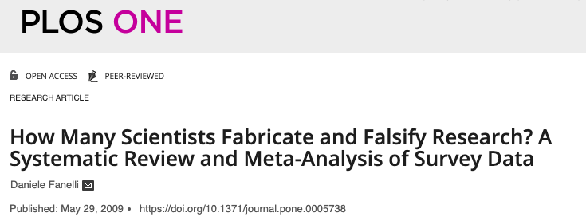
Facts
1.97% of scientists admitted to have fabricated, falsified or modified data or results at least once
33.7% admitted other questionable research practices

Slide 15
PLAGIARISM

Slide 16
Plagiarism
Present someone else’s work in any format as your own original work without appropriate acknowledgement of the author or its source.
Ideas, text, images, illustrations
Even whole paper
It can also be deliberate cheating or copying and pasting from sources without correct acknowledgement.
Scientists’ reputations are built on their papers: both the work and how it is reported

Slide 17
Example
Original text (Barlman and Trey, 2001):
The impact of viruses has become a major issue in many large organizations, but most still rely on individual users maintaining virus definitions, with no internal firewalls to protect one user from another. However, any structure is only as strong as its weakest link; these organizations are highly vulnerable.
Plagiarism
Viruses have become a major issue in many large organizations, but most organizations still rely on users maintaining virus definitions on their individual computers, with no internal firewalls to protect one computer from another. However, any structure is only as strong as its weakest link; these organizations are highly vulnerable to infection (Barlman and Trey 2001).
Notes:
a citation is given, but it isn’t made clear that the citation refers to the whole block of text. Also, there is nothing to indicate that the wording is unoriginal— despite a few small changes, the text is copied.

Slide 18
Example
Original text (Barlman and Trey, 2001):
The impact of viruses has become a major issue in many large organizations, but most still rely on individual users maintaining virus definitions, with no internal firewalls to protect one user from another. However, any structure is only as strong as its weakest link; these organizations are highly vulnerable.
Appropriate text
As discussed by Barlman and Trey (2001), who investigated the impact of viruses in large organizations, “most still rely on individual users maintaining virus definitions, with no internal firewalls to protect one user from another. However, any structure is only as strong as its weakest link; these organizations are highly vulnerable.”
Notes:
a citation is given, but it isn’t made clear that the citation refers to the whole block of text. Also, there is nothing to indicate that the wording is unoriginal— despite a few small changes, the text is copied.

Slide 19
Example
Original text (Barlman and Trey, 2001):
The impact of viruses has become a major issue in many large organizations, but most still rely on individual users maintaining virus definitions, with no internal firewalls to protect one user from another. However, any structure is only as strong as its weakest link; these organizations are highly vulnerable.
Appropriate text
Barlman and Trey (2001) investigated the impact of viruses in large organizations. They found that organizations are vulnerable if individuals fail to keep virus definitions up to date, as internal firewalls are rare.
Notes:
a citation is given, but it isn’t made clear that the citation refers to the whole block of text. Also, there is nothing to indicate that the wording is unoriginal— despite a few small changes, the text is copied.

Slide 20

Avoid Plagiarism
When using the ideas of others (except for common knowledge): quote, paraphrase or summaries + reference the sources
https://vccs.libguides.com/c.php?g=647106&p=4536818
https://integrity.mit.edu/handbook/academic-writing/incorporating-words-and-ideas-others

Slide 21
Quoting
When should I quote?
When language is particularly vivid or expressive.
When exact wording is needed for technical accuracy.
When the words of an important authority lend weight to an argument.
How do I show I am quoting?
Name the source in an introductory phrase.
Use quotation marks or indent long quotations.
Cite the source appropriately.
https://integrity.mit.edu/handbook/academic-writing/incorporating-words-and-ideas-others

Slide 22
Quoting
Original | Accurate quoting | Plagiarism
Because of their unique perspective, Americans fear globalization less than anyone else, and as a consequence they think about it less than anyone else. When Americans do think about globalization, they think of the global economy as an enlarged version of the American economy. (Source: Thurow, L. (1993). Fortune Favors the Bold (p. 6). New York: Harper Collins.) | Economist Lester Thurow (1993) has asserted that the American reaction to globalization is different from that of the rest of the world in that "American's fear globalization less than anyone else, and as a consequence . . . think about it less than anyone else" (p. 6). Why is this accurate? The writer has introduced the quotation with his/her own words. S/he has also named the source in an introduction phrase. S/he has indicated where exact words of the source begin and end by using quotation marks. (Complete Thurow reference appears in bibliography) | The American view of globalization is unlike that of the rest of the world. Because of their unique perspective, Americans fear globalization less than anyone else, and therefore think about it less than anyone else (Thurow, 1993). Why is this plagiarism? The writer has identified the source but has not put quotation marks around the words. Lack of quotation marks allows the reader to think the words are the writer's, not Thurow's.
https://integrity.mit.edu/handbook/academic-writing/incorporating-words-and-ideas-others

Slide 23
Paraphrase
Take the words of another source and restating them, using your own vocabulary. In this way, you keep the meaning of the original text, but do not copy its exact wording
What strategies can I use to paraphrase?
Use synonyms for all words that are not generic. Words like world, food, or science are so basic to our vocabulary that is difficult to find a synonym.
Change the structure of the sentence.
Change the voice from active to passive and vice versa.
Change clauses to phrases and vice versa.
Change parts of speech.
Notes:
restating: trình bày lại

Slide 24
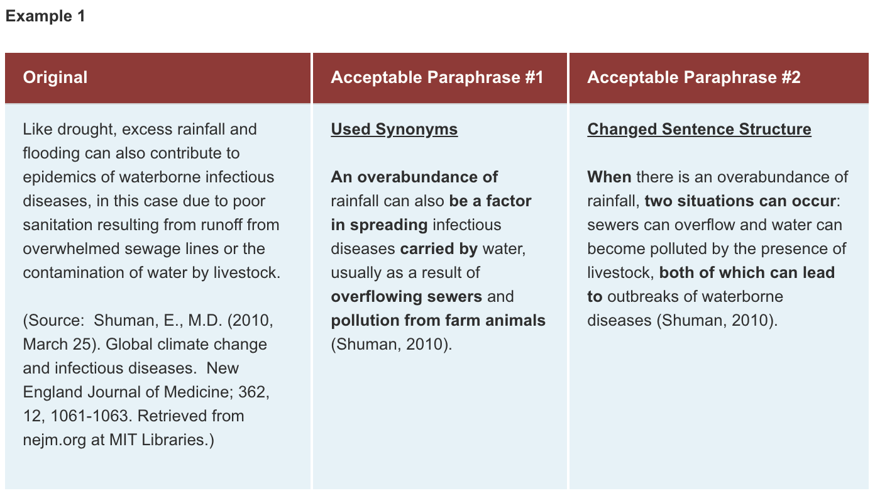
Paraphrase - Example
https://integrity.mit.edu/handbook/academic-writing/incorporating-words-and-ideas-others

Slide 25
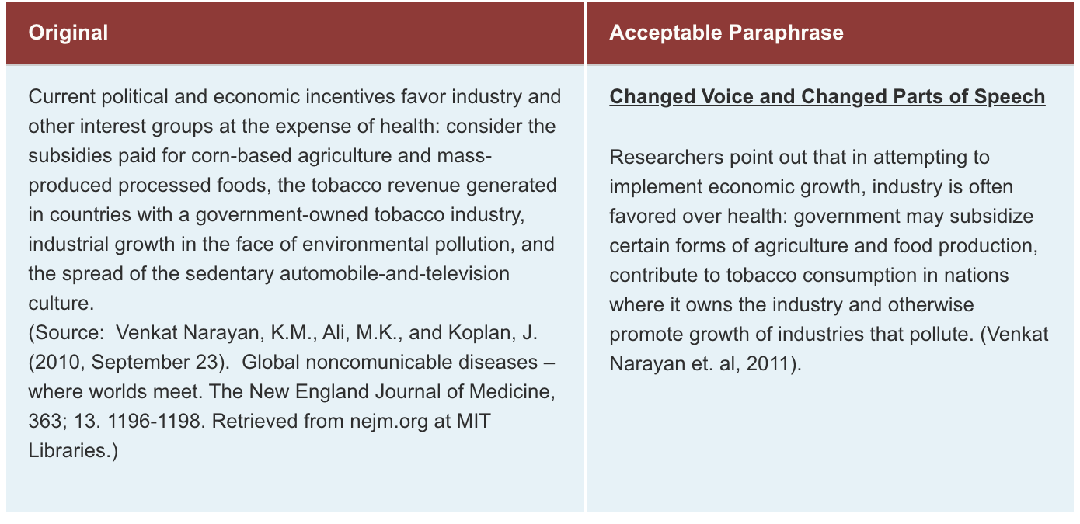
Paraphrase - Example
https://integrity.mit.edu/handbook/academic-writing/incorporating-words-and-ideas-others

Slide 26
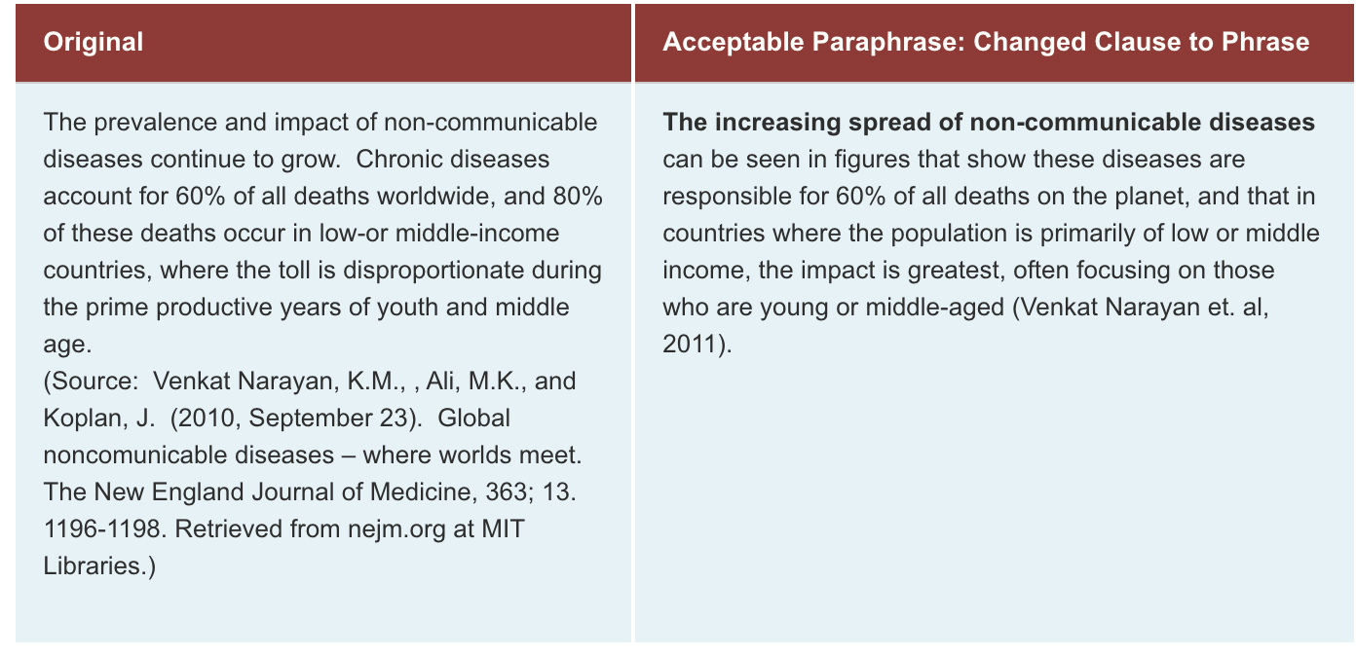
Paraphrase - Example
https://integrity.mit.edu/handbook/academic-writing/incorporating-words-and-ideas-others

Slide 27
Quote and paraphrase
Quote only if the language is particularly expressive and/or adds weight to your argument.
Good use of quotation:
After the Challenger disaster of 1986, it was learned that NASA was so anxious to launch the shuttle that it had overlooked certain safety measures. Nobel physicist Richard Feynman later observed that "for a successful technology, reality must take precedence over public relations, for nature cannot be fooled" (Feynman, 1986).
Feynman's credentials and fine wording of his comment deserve quotation here.
https://integrity.mit.edu/handbook/academic-writing/incorporating-words-and-ideas-others

Slide 28
Quote and paraphrase
In January 2012, the World Health Organization published a set of recommendations for policy-makers regarding marketing food and beverages to children. The report noted that “In Norway, the Broadcasting Act bans advertising directed at children and advertising in connection with children’s programming on television and radio. The ban applies to the advertising of any products, including food and beverages.” (p. 22)
Good use of paraphrasing
In January 2012, the World Health Organization published a set of recommendations for policy-makers regarding marketing food and beverages to children. The report noted that the country of Norway has enacted a law that prohibits all advertising to children, including advertisements for drinks or food. (p. 22)
https://integrity.mit.edu/handbook/academic-writing/incorporating-words-and-ideas-others

Slide 29
Summarising
A good summary:
Identifies the writer of the original text.
Synthesizes the writer’s key ideas.
Presents the information neutrally.
Summarizing and paraphrasing are somewhat different. A paraphrase is about the same length as the original source, while a summary is much shorter. Nevertheless, when you summarize, you must be careful not to copy the exact wording of the original source. Follow the same rules as you would for paraphrase.
https://integrity.mit.edu/handbook/academic-writing/incorporating-words-and-ideas-others

Slide 30
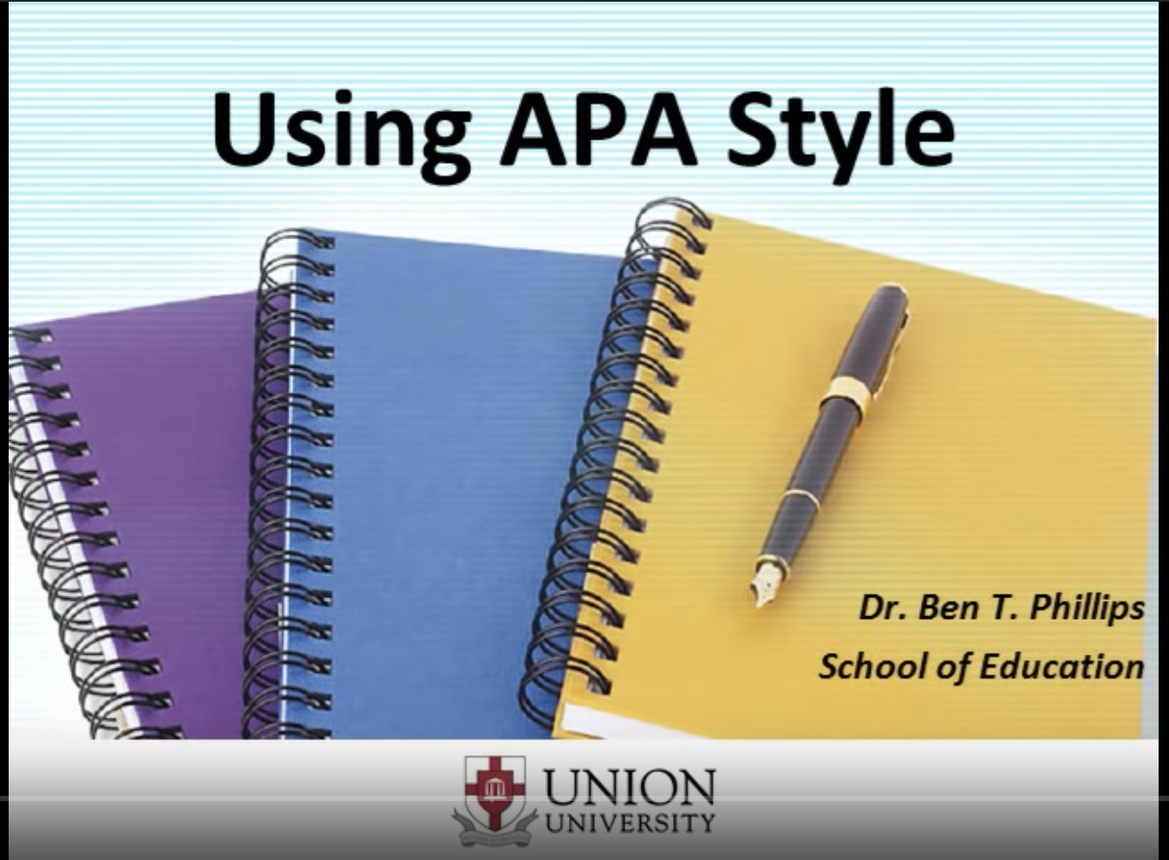
Referencing
https://www.youtube.com/watch?v=10eg_GB_A9E
https://integrity.mit.edu/handbook/academic-writing/incorporating-words-and-ideas-others

Slide 31
Example of Paraphrase, quote, and citation
ORIGINAL TEXT (Jenny Chan, Ngai Pun and Mark Selden, Journal New Technology, Work and Employment in 2013.)
'Foxconn’s competitive advantage, the basis for securing contracts with Apple and other brand-name multinationals, hinges on its ability to maintain flexibility. The mega factory has to reorganise its production lines, staffing and logistics in a very short time to be demand-responsive.’
STUDENT’S ASSIGNMENT – Good or not good?
For Foxconn, relationships with companies like Apple and other brand-name multinationals hinges on its ability to maintain flexibility (Chan, Pun & Selden, 2013).
Notes:
Not good. The paraphrased sentence is too close to the original – most of the words are the same, and the word order is similar.
keep the meaning change the word order change most of the words give reference details.

Slide 32
Example of Paraphrase, quote, and citation (2)
ORIGINAL TEXT (Norhayati Zakaria, Andrea Amelinckx and David Wilemon, published in 2004.)
'Information and communication technologies have been viewed as an indispensable tool for multinational corporations that choose to move beyond the geographic constraints of face-to-face employee interactions and endeavor to build a virtual workplace and/or use virtual teams as a new component of a generally traditional work structure.’
STUDENT’S ASSIGNMENT – Good or not good?
Global companies are shifting from traditional ways of communicating to communicating online, which has been facilitated by technology (Zakaria, Amelinckx & Wilemon, 2004). Such technology enables offshoring, leading to reductions in operating costs.
Notes:
Good. The student has adequately summarised the authors’ ideas in the first sentence and correctly referenced it, thus showing that the idea in the second sentence is the student’s and not the authors’. When you summarise you need to: keep the author’s main ideas, avoid simply copying the author’s words, make it clear which ideas are yours, and which are the author’s, and give reference details.

Slide 33
Example of Paraphrase, quote, and citation (3)
ORIGINAL TEXT (book by Effy Oz published in 2002.)
'Although Americans make up only 5 percent of the world's population, they produce 30 percent of the paper the world uses, and although Americans use more computers and Internet links than any other nation, they still produce many more tons of paper documents.’
STUDENT’S ASSIGNMENT – Good or not good
Americans are world leaders in computer and Internet use, yet their production of paper and paper documents relative to the rest of the world remains far out of proportion to their population (Oz, 2002, p.9).
Notes:
Good. The student kept the author’s main idea, and made it clear that the idea was the author’s by providing the reference details.

Slide 34
Example of Paraphrase, quote, and citation (4)
ORIGINAL TEXT (Journal article by Jenny Chan, Ngai Pun and Mark Selden published in 2013.)
'Apple, Foxconn and China’s workers are stakeholders in high-tech production, but relations between them are highly unequal.'
STUDENT’S ASSIGNMENT – Good or not good?
Chan, Pun and Selden (2013) describe the relationship between Apple, Foxconn and China’s workers as ‘stakeholders in technologically advanced production where relations between them are unequal’ (p.104).
Notes:
NG. The student’s hasn't quoted correctly. When you quote someone else’s word, you have to write them exactly as they originally appear. You also need to: use quotation marks, and give reference details with the page/paragraph number.

Slide 35
Example of Paraphrase, quote, and citation (5)
ORIGINAL TEXT (book by Henninger published in 2003.)
'Search engines are tools for searching, in contrast to directories that are browsing tools ... The major difference between search engines and subject directories is the way each is created…'
STUDENT’S ASSIGNMENT – Good or not good?
The primary difference between search engines and subject directories is how they are created (Henninger, 2003, p.94).
Notes:
NG. The student didn’t include the year of publication. When you reference, you need to give: the author’s surname, and the year of publication. You also need to include the page/paragraph number if you are quoting.

Slide 36
Example of Paraphrase, quote, and citation (6)
ORIGINAL TEXT (book by Naomi Klein published in 2000)
'These are extreme examples of how corporate sponsorship deals re-engineer some of the fundamental values of public universities, including financial transparency and the right to open debate and peaceful protest on campus. But the subtle effects are equally disturbing. Many professors speak of the slow encroachment of the mall mentality, arguing that the more campuses act and look like malls, the more students behave like consumers.’
STUDENT’S ASSIGNMENT – Good or not good?
The fundamental values of universities are being changed by corporate sponsorship that has both overt and more subtle effects. Governments may need to intervene to protect the social mandate of publicly funded higher education. (Klein, 2000)
Notes:
NG: The reference details should be placed before the full stop at the end of the first sentence to make it clear that those ideas are the author’s, in contrast to the second sentence. When you reference, you need to give: the author’s surname, the year of publication, and the page number if you are quoting.

Slide 37
Example of Paraphrase, quote, and citation (7)
ORIGINAL TEXT (From page 104 of a journal article by Jenny Chan, Ngai Pun and Mark Selden published in 2013.)
'In 2012, the subtle shift in production requirements from iPhone 4S to iPhone 5 and the speedup to meet Apple’s delivery time placed workers under intense pressure.’
STUDENT’S ASSIGNMENT – Good or not good?
When the iPhone 5 was released in 2012, workers were under significant pressure due to the demanding delivery schedule and changes in the production requirements (Chan, Pun & Selden, 2012).
Notes:
Correct. The student’s writing is acceptable because they have paraphrased properly. When you paraphrase, you need to: keep the meaning, change the word order, change most of the words, and give reference details.

